Slide 1
Конкурсные уроки олимпиады

Slide 2
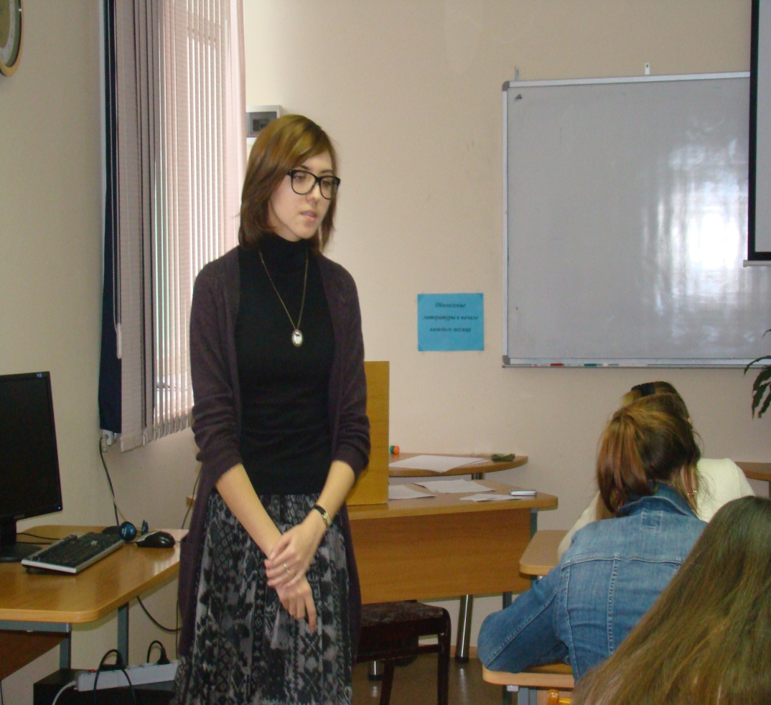
Янцен Александра Сергеевна, ФГБОУ ВПО «Удмуртский государственный университет»

Slide 3
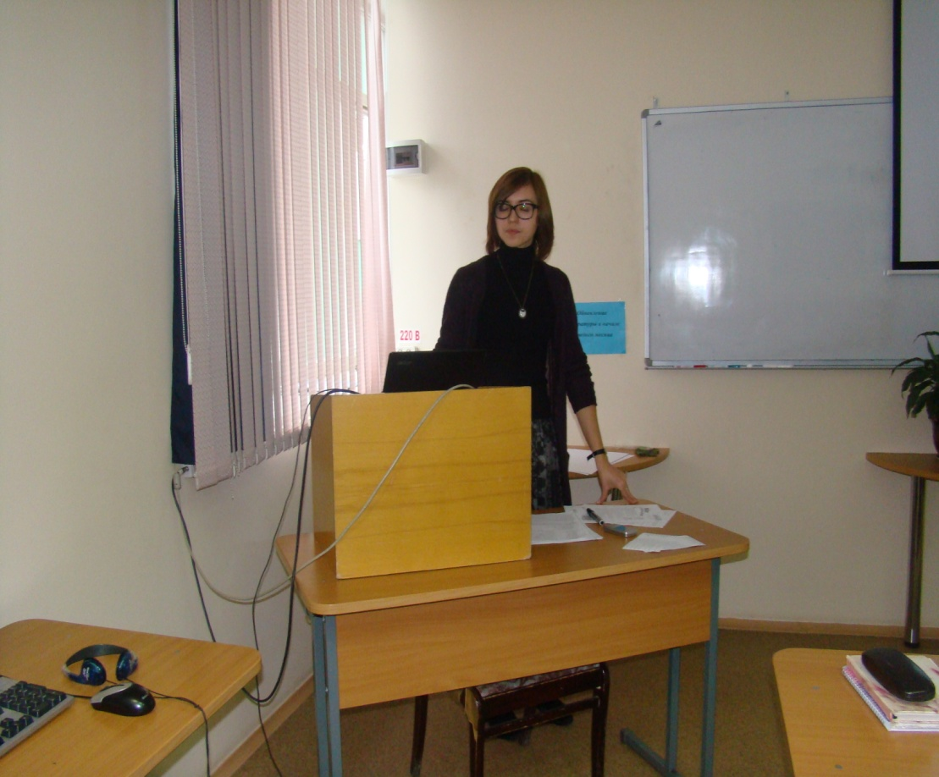

Slide 5
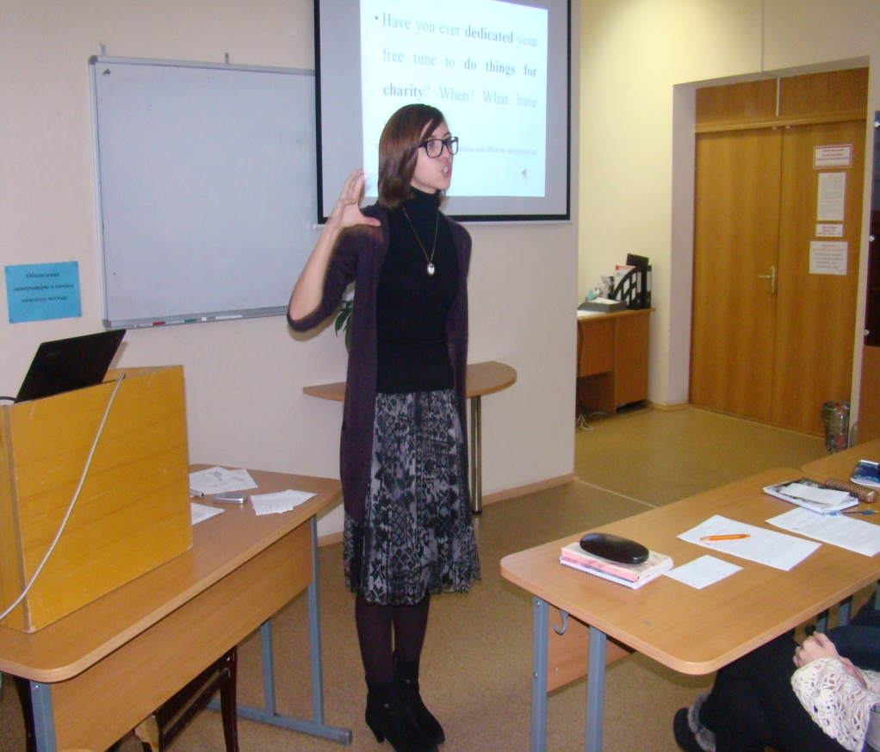

Slide 7
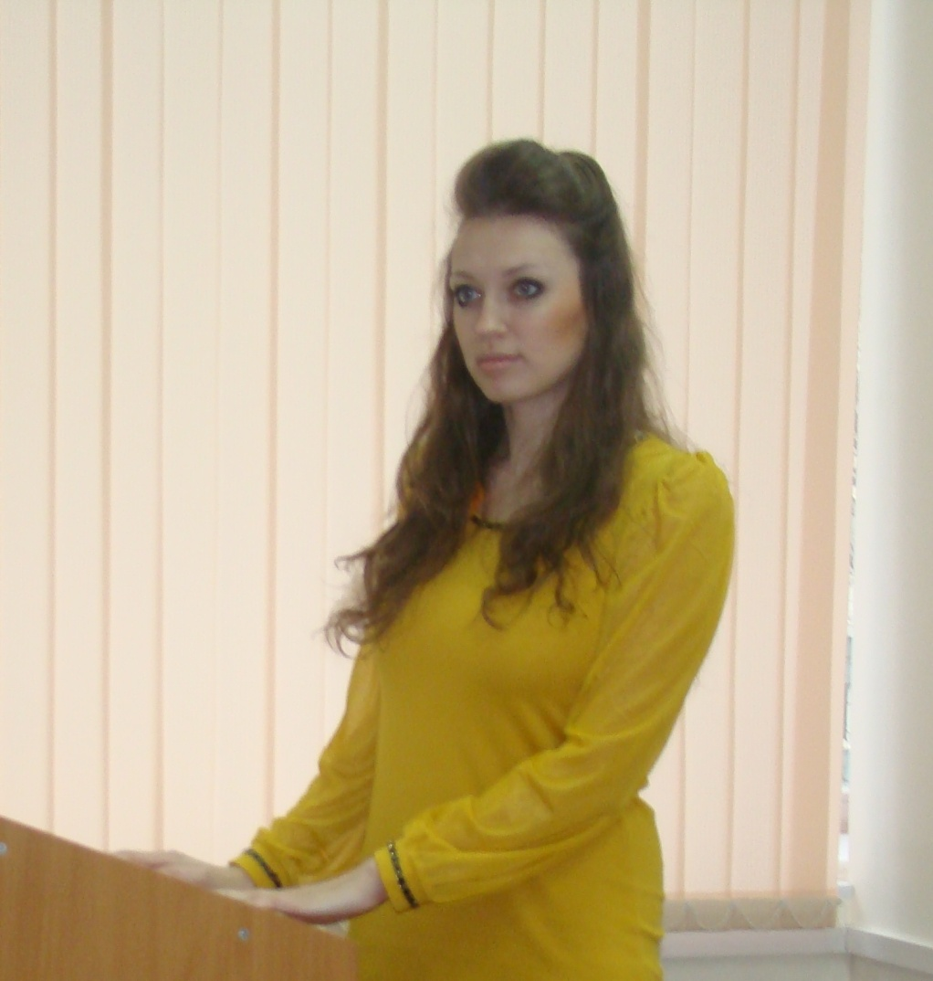
Сидоренко Ирина Алексеевна, ФГБОУ ВПО «Нижегородский государственный лингвистический университет им. Н.А. Добролюбова»

Slide 10
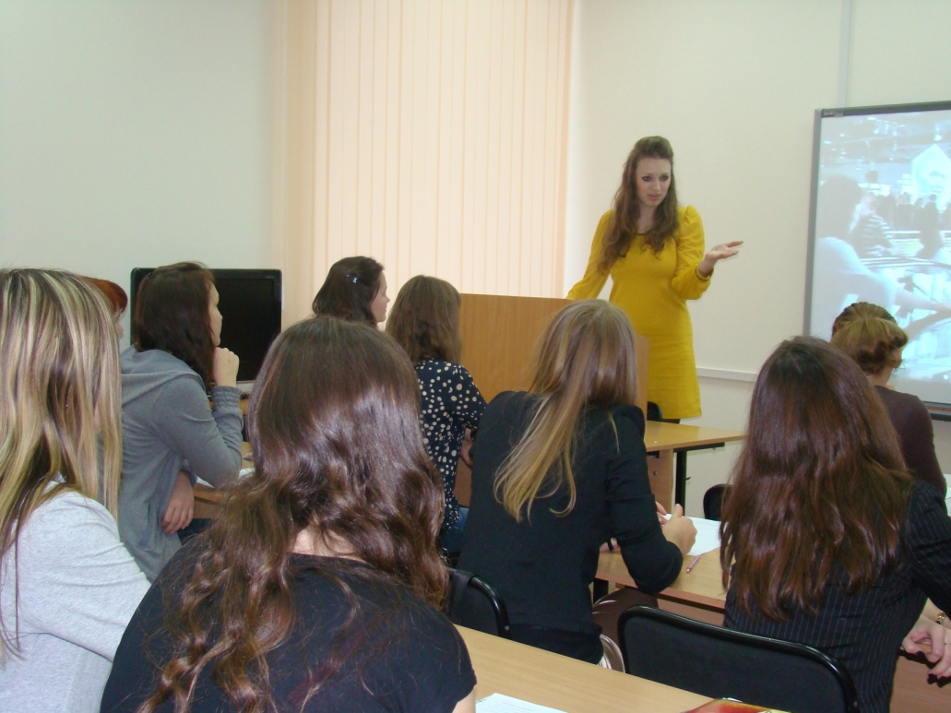

Slide 12
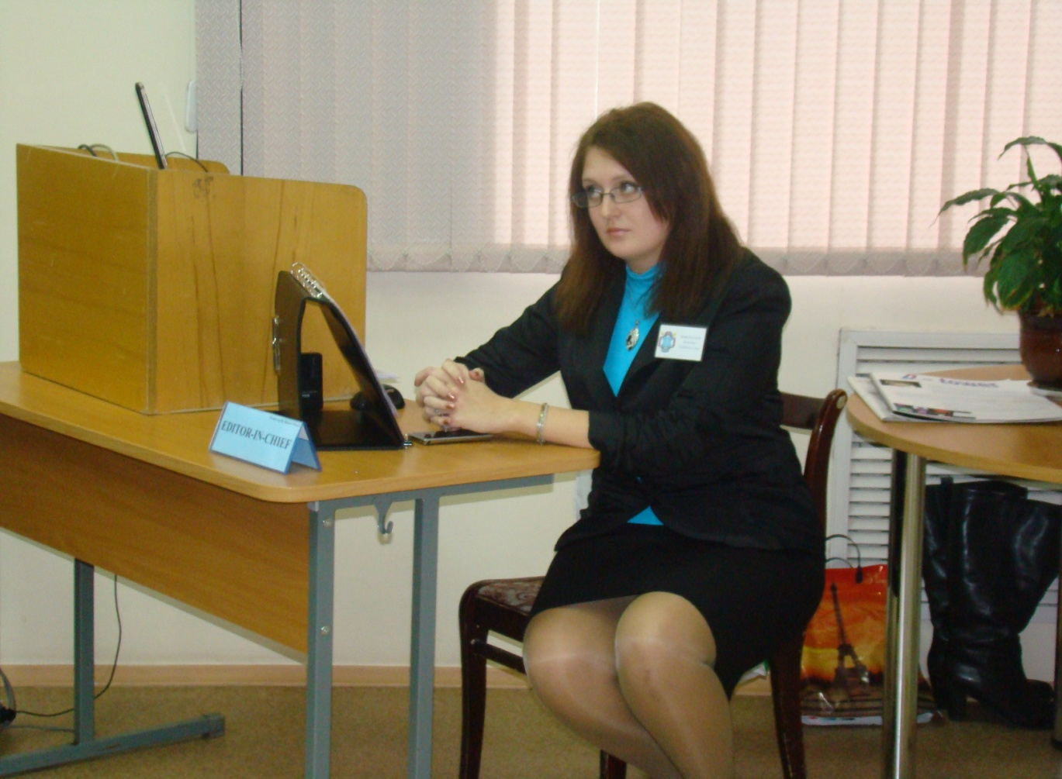
Максимович Кристина Владимировна, ГАОУ ВПО «Московский государственный областной социально-гуманитарный институт»

Slide 13
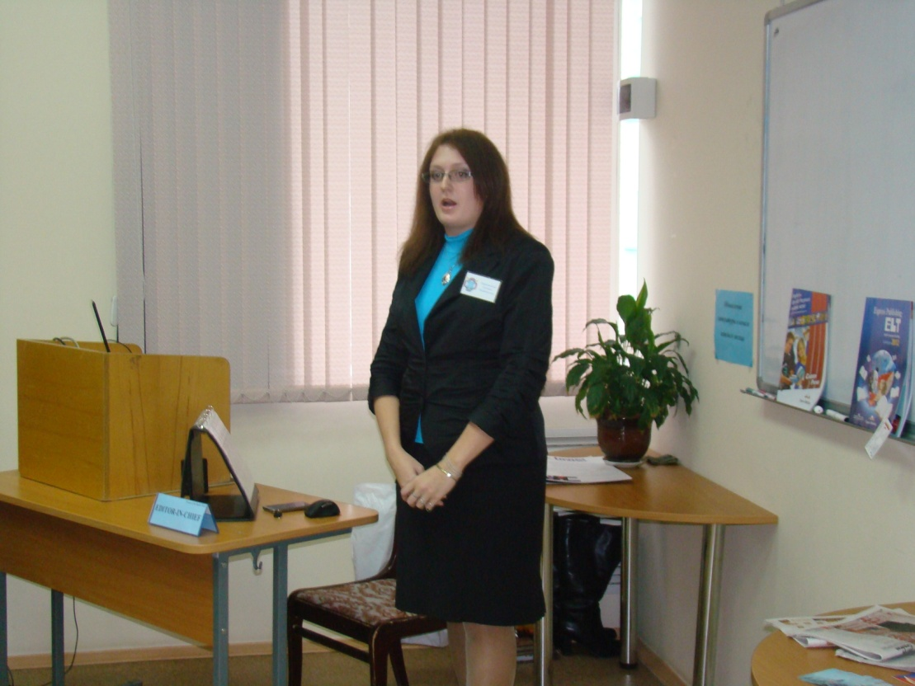

Slide 15
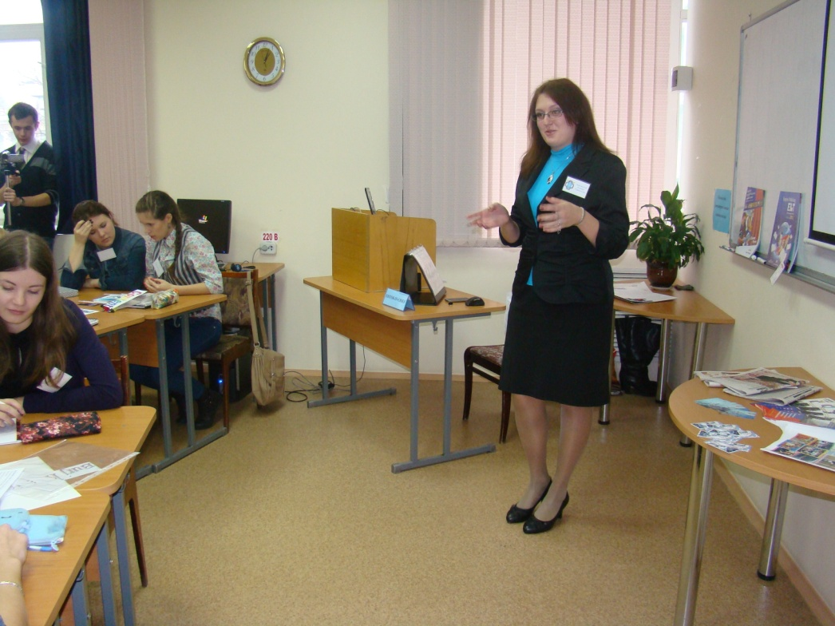

Slide 17
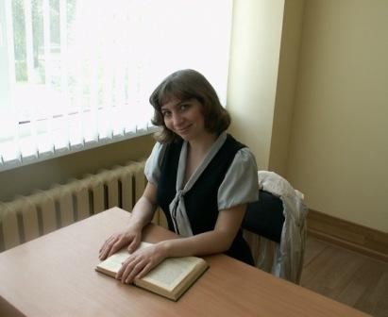
Ходук Светлана Николаевна, ФГБОУ ВПО «Брянский государственный университет имени академика И.Г. Петровского»

Slide 18
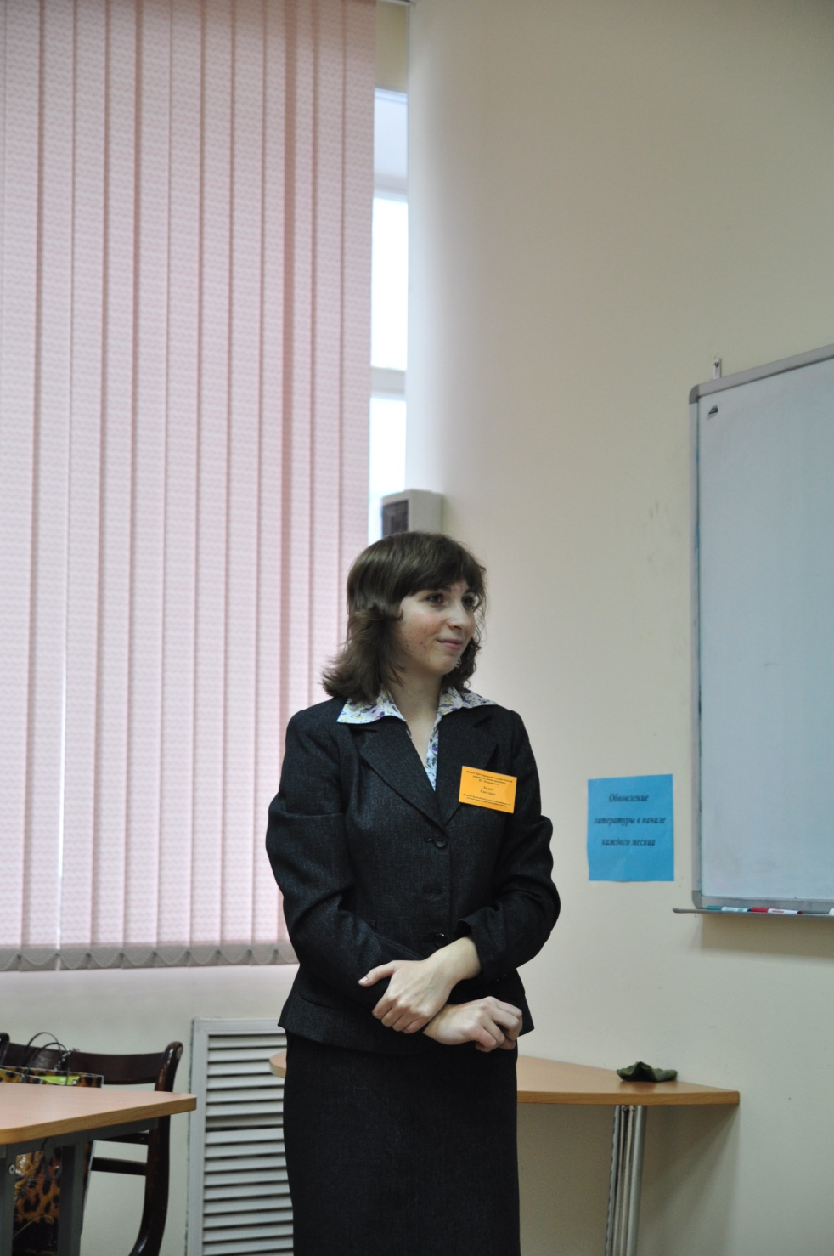

Slide 20
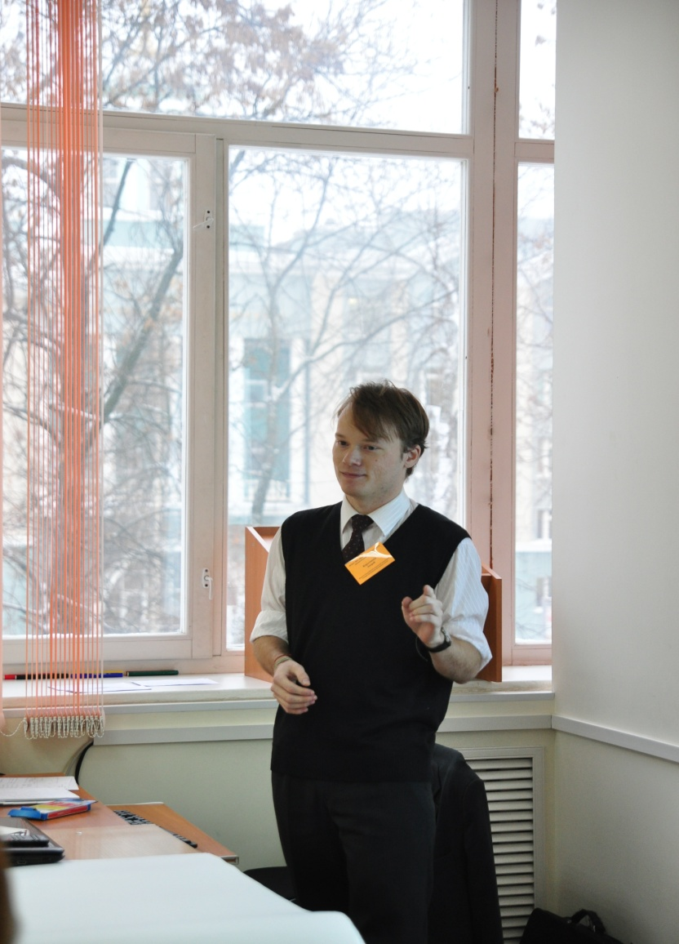
Корытников Андрей Олегович, ФГБОУ ВПО «Иркутский государственный лингвистический университет»

Slide 21
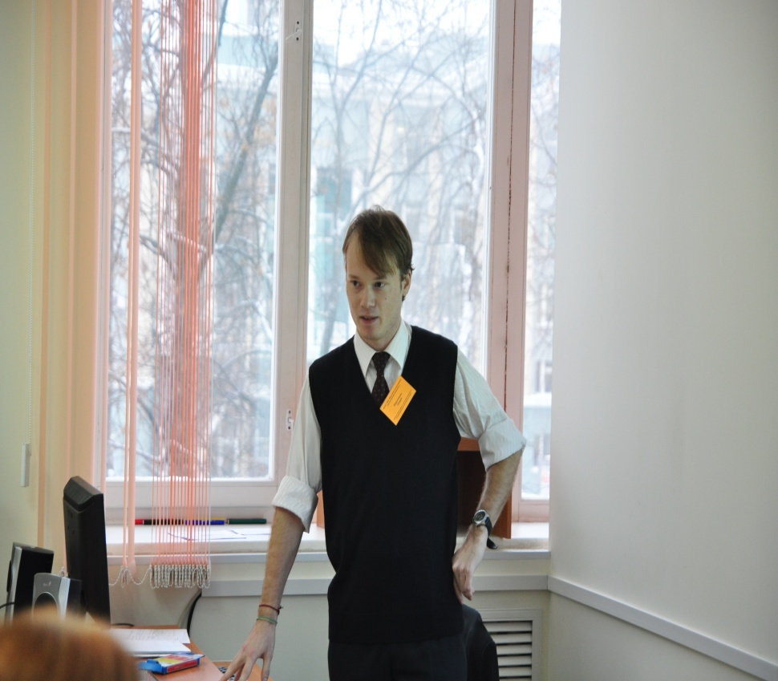

Slide 23
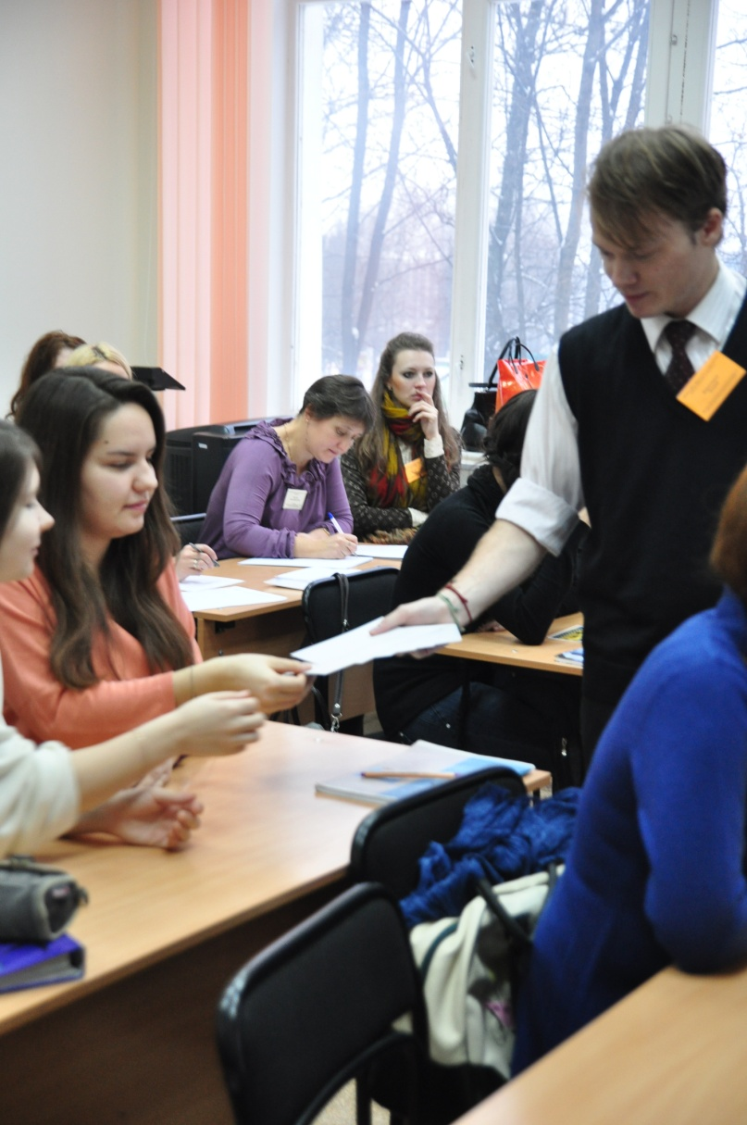

Slide 25
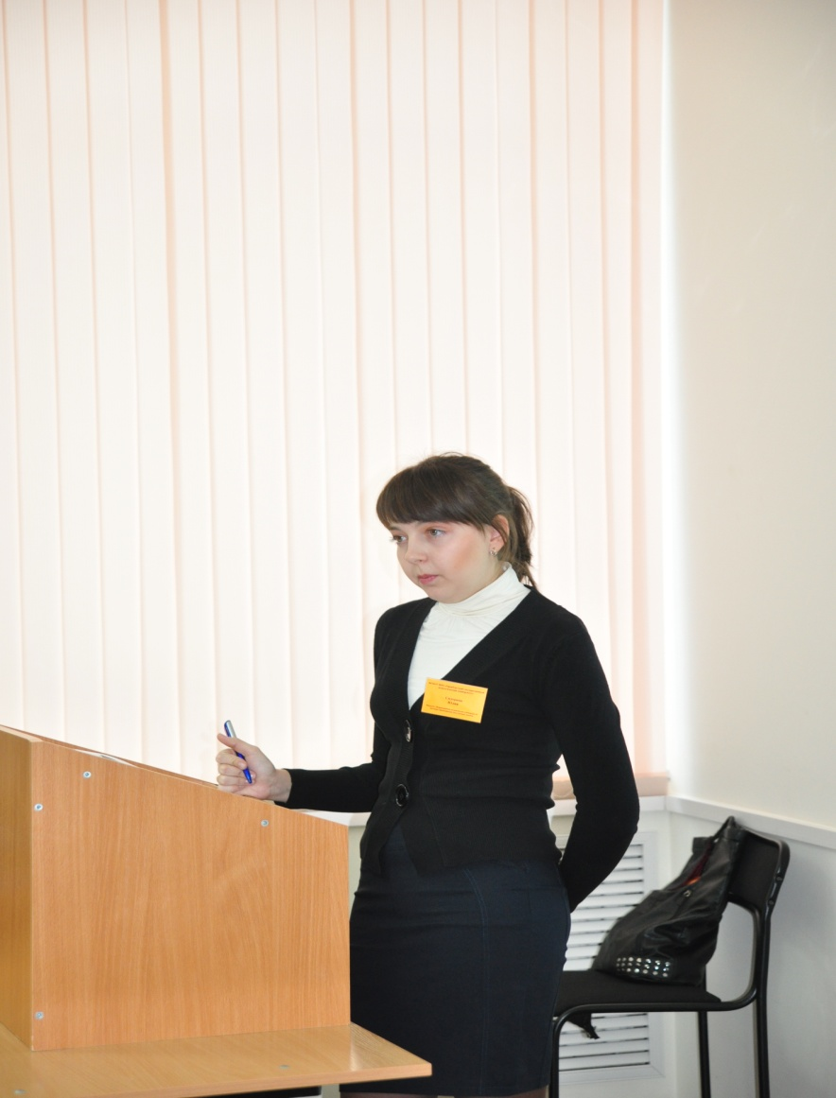
Сидорина Юлия Сергеевна, ФГБОУ ВПО «Оренбургский государственный педагогический университет»

Slide 26
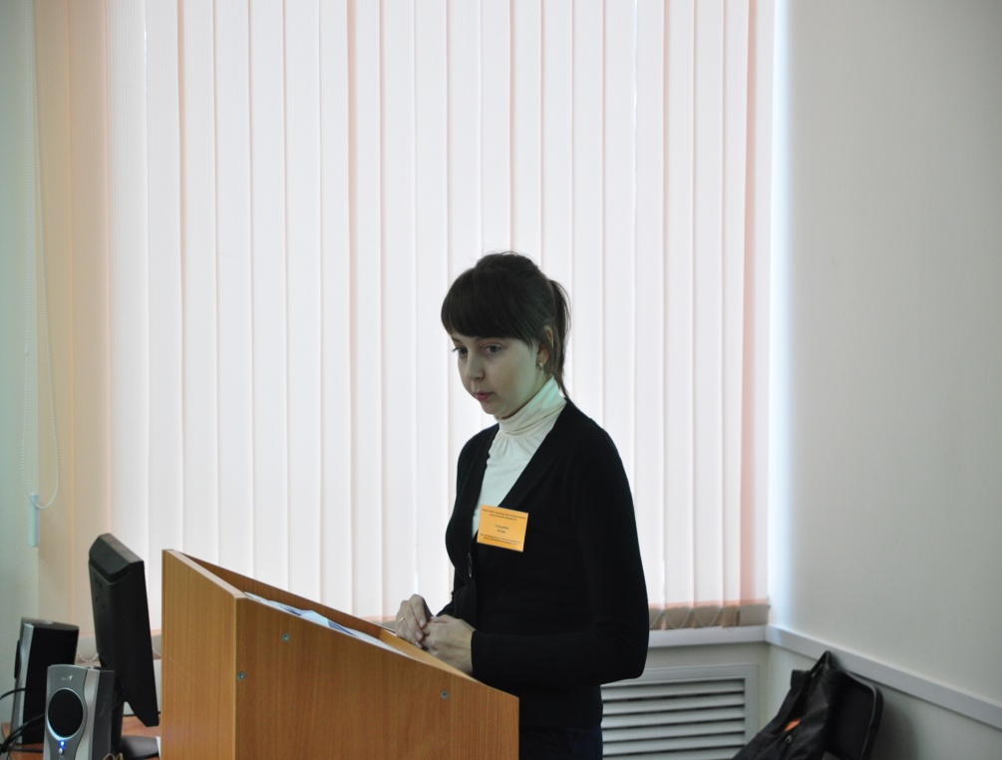

Slide 28
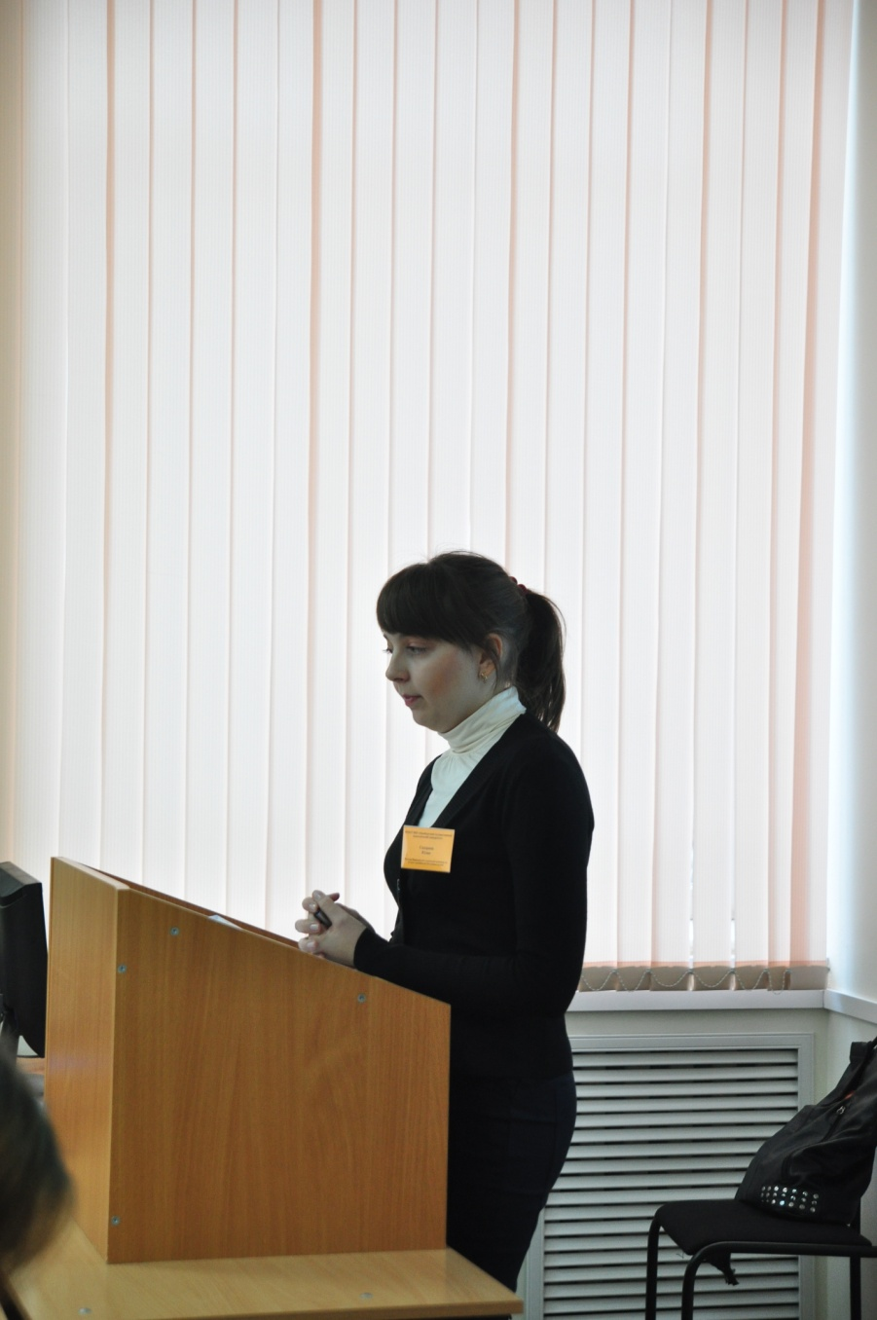

Slide 30
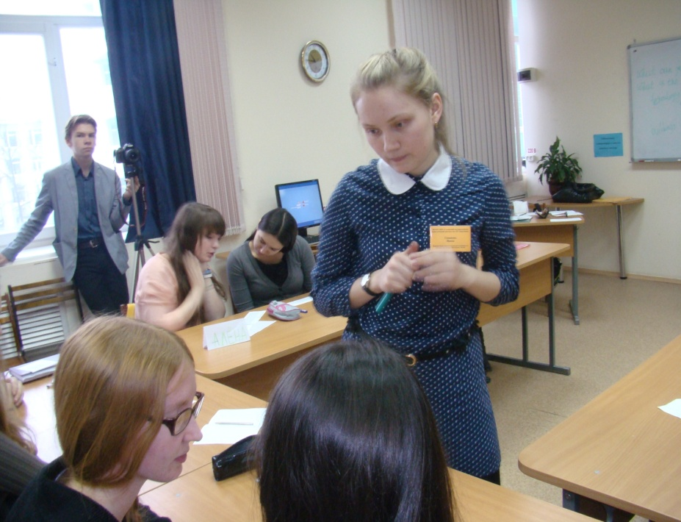
Симанова Ирина Павловна, ФГБОУ ВПО «Глазовский государственный педагогический институт им. В.Г. Короленко»

Slide 31
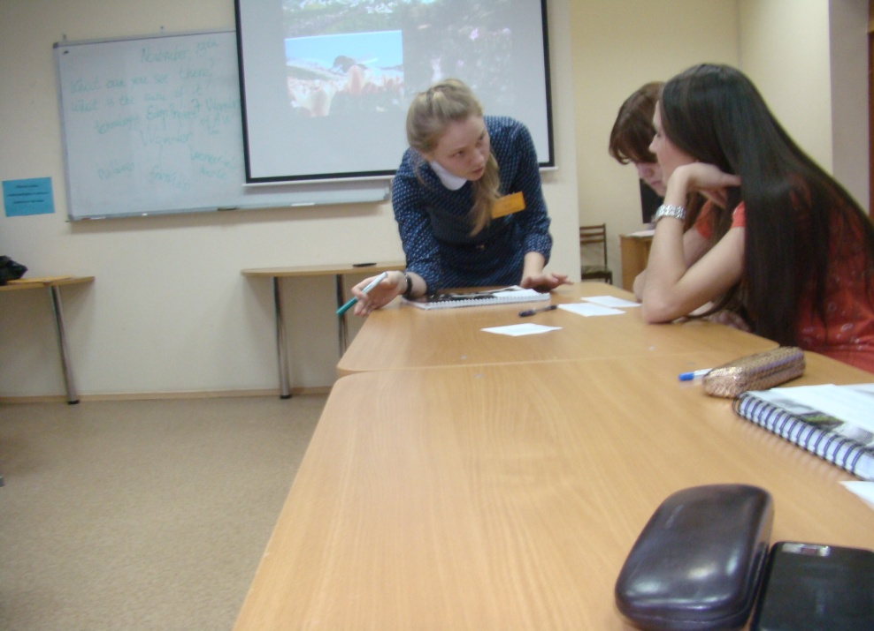

Slide 33
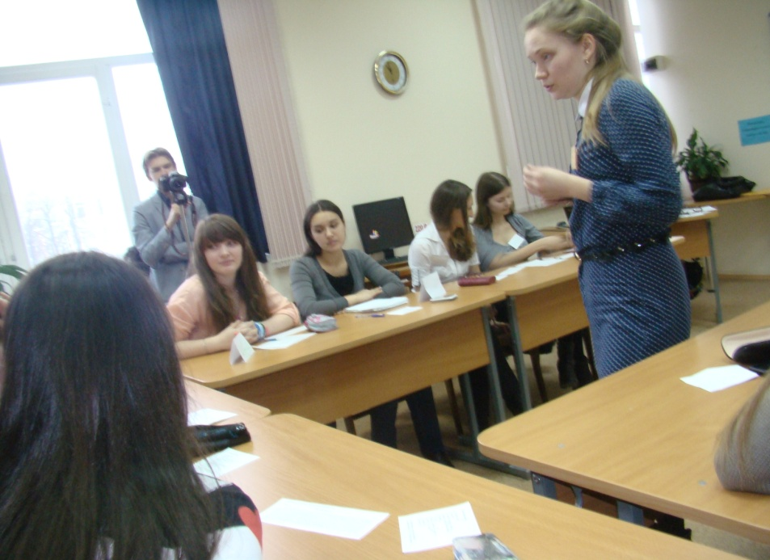

Slide 34
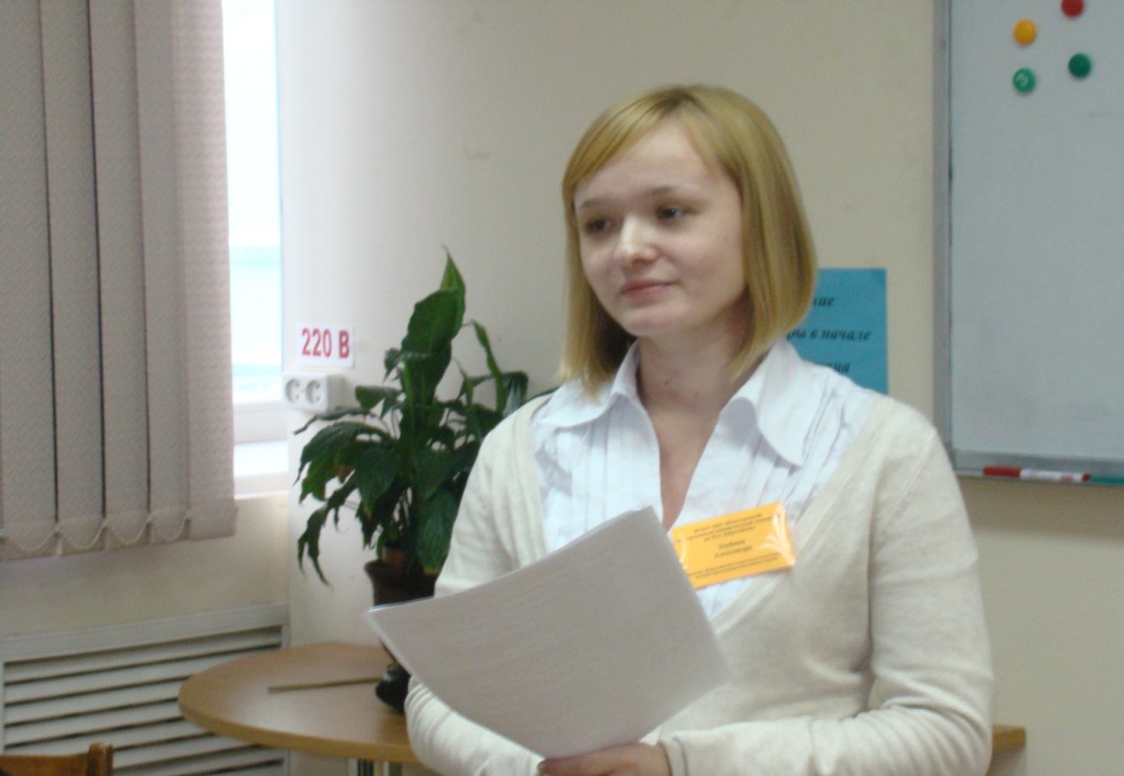
Злобина Александра Сергеевна, ФГБОУ ВПО «Нижегородский государственный лингвистический университет им. Н.А. Добролюбова»

Slide 35
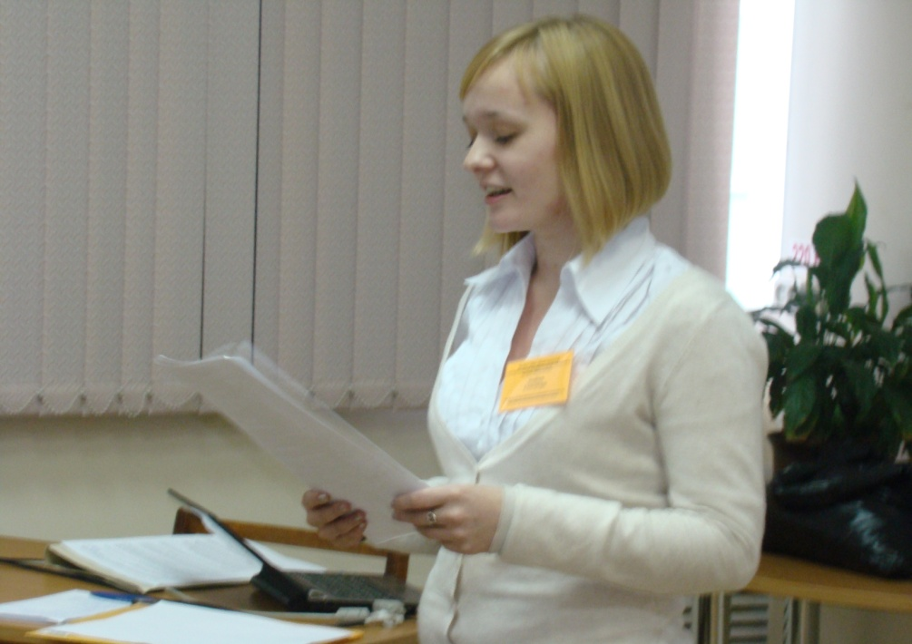

Slide 37
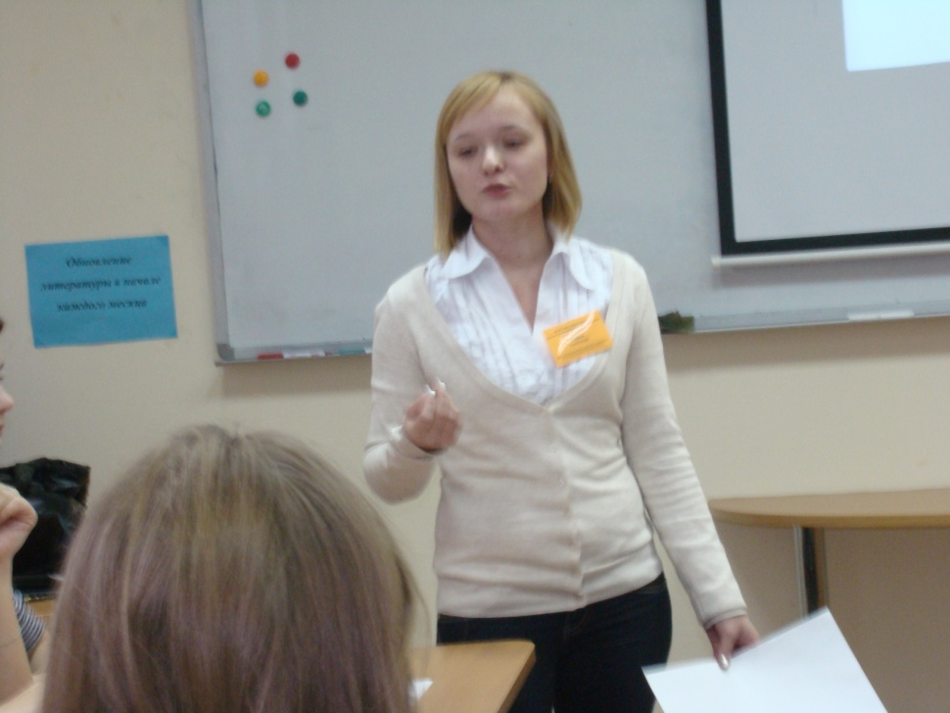

Slide 38
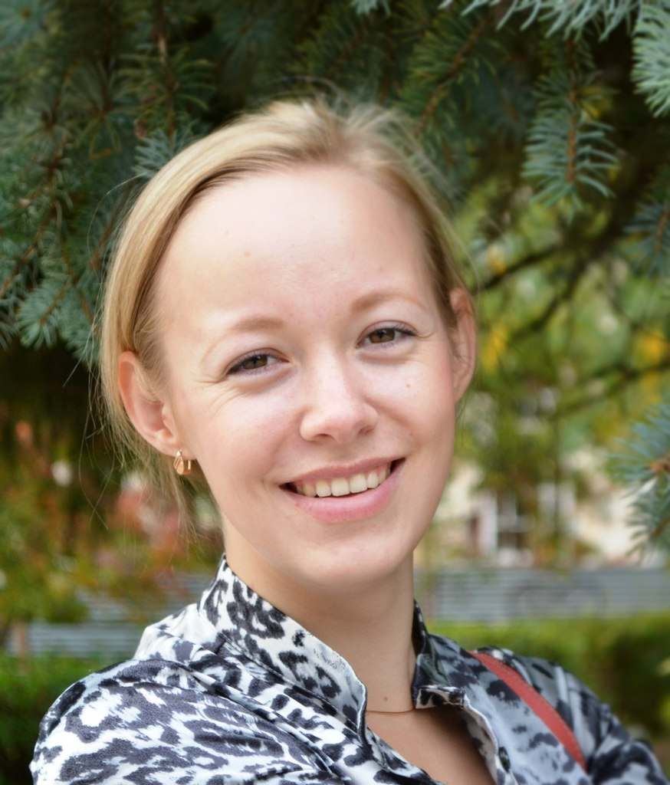
Старкова Ирина Олеговна, ФГБОУ ВПО «Башкирский государственный университет»

Slide 42
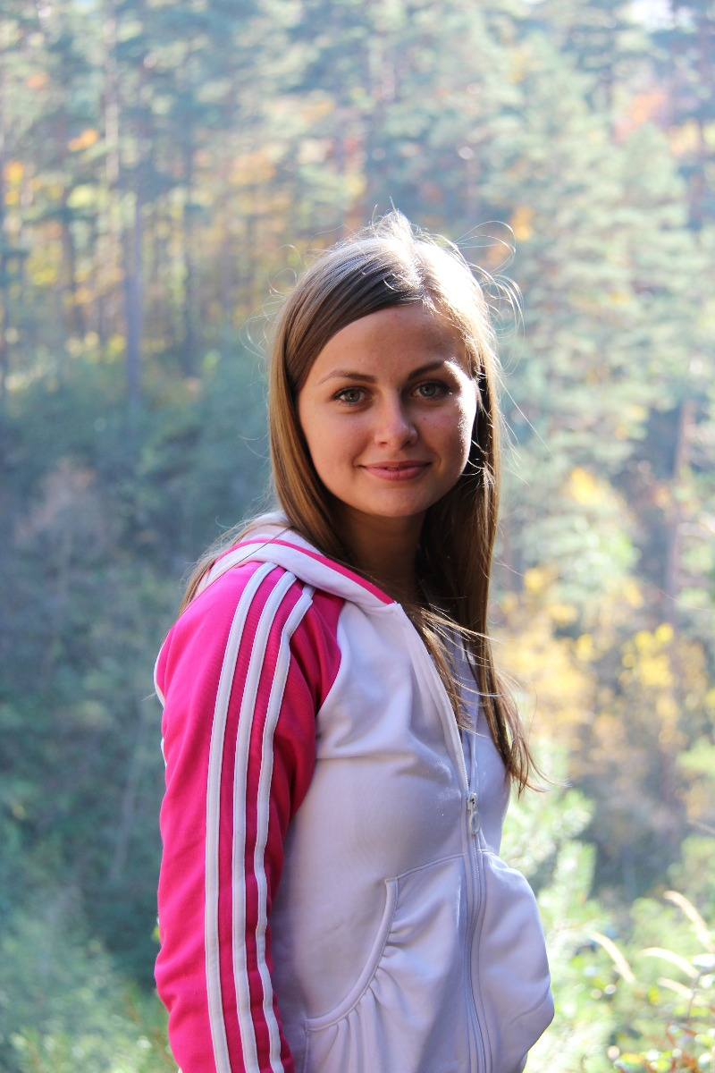
Пикалова Анна Игоревна, ФГБОУ ВПО «Пятигорский государственный лингвистический университет»

